Slide 1
О принимаемых и принятых мерах главами муниципальных район Новосибирской области по достижению показателей социального риска на обслуживаемой территории.

Slide 2
За 2019 год на территории Тогучинского района произошло 67 ДТП, (за аналогичный период 2018 произошло 68 ДТП), погибло 23 человека (за аналогичный период 2018 погибло 11 человек), ранено 98 человек (за аналогичный период 2018 ранено 80 человек), по вине водителей 63 ДТП.
38 ДТП произошло на автодорогах собственником которых является правительство Новосибирской области (погибло 16 человек ранено 66 человек), 12 ДТП произошло на автодорогах собственником которых является администрация города Тогучина (погибло 3 человека ранено 14 человека), остальные 17 ДТП произошли в других местах Тогучинского района.
Как показал анализ, основными причинами совершения дорожно-транспортных происшествий являются;
несоблюдение скорости конкретным условиям, неправильный выбор дистанции, несоблюдение очередности проезда, выезд на полосу, предназначенную для встречного движения, несоблюдение бокового интервала.

Slide 3
Администрацией Тогучинского района в 2019 году принимались следующие меры:
- администрацией Тогучинского района Новосибирской области разработана и утверждена муниципальная программа по «Повышение безопасности дорожного движения по Тогучинскому району Новосибирской области на 2015 – 2020 годы».
- создана комиссия по обеспечению безопасности дорожного движения на которой рассматриваются вопросы по аварийной обстановке в районе и принимаются решения по уменьшению числа ДТП на территории района.

Slide 5
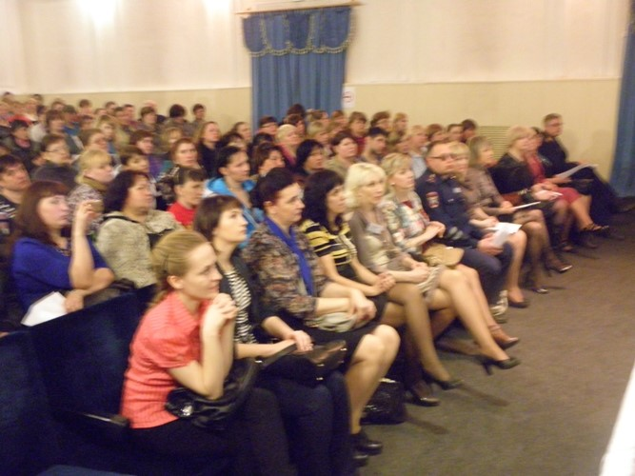
- в течении 2019 года велась работа с главами муниципальных образований Тогучинского района по профилактики ДТП, а именно работа с населением на сходах граждан, размещение листовок и информации в массовых скоплениях людей и сети интернет, направленных на соблюдение правил ПДД.

Slide 6
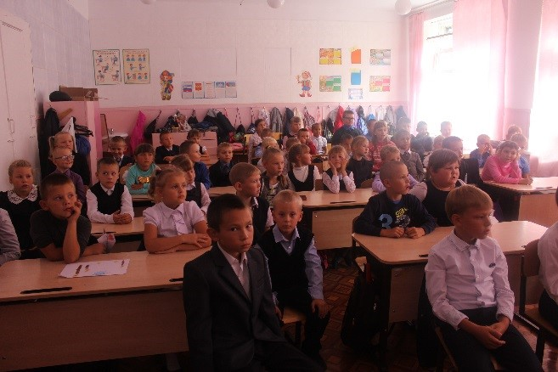
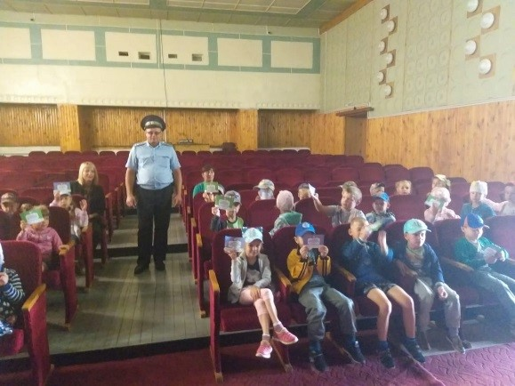
- ОМВД России по Тогучинскому району ежемесячно проводит занятия в школах Тогучинского района по соблюдению правил ПДД.

Slide 7
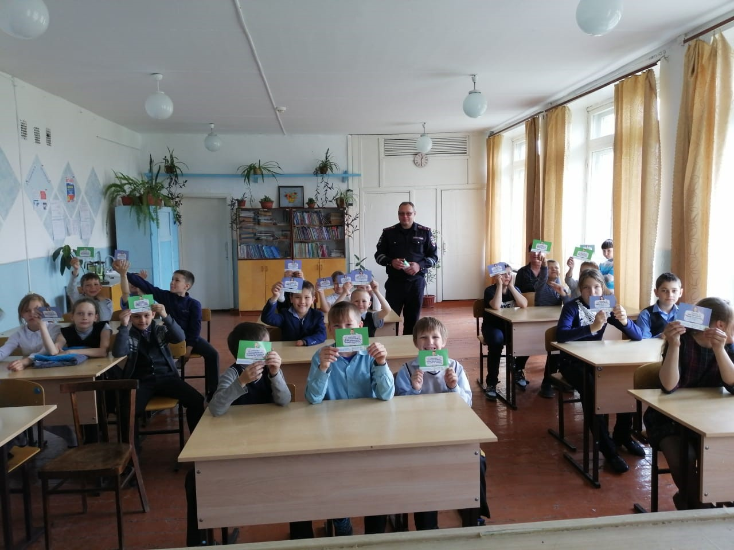

Slide 9
Администрацией Тогучинского района в 2020 году будут приняты следующие меры по достижению показателей социального риска на обслуживаемой территории:
- будет действовать программа по «Повышению безопасности дорожного движения по Тогучинскому району Новосибирской области на 2015 – 2020 годы».
будет продолжена работа с главами муниципальных образований Тогучинского района по профилактике ДТП.
- при анализе ДТП будут вносится изменения в план работы комиссии по обеспечению безопасности дорожного движения.
дополнительно будет проведена работа с собственниками автомобильных дорог на предмет устранения недостатков в содержании данных дорог и размещением на них плакатов и баннеров о соблюдении ПДД.
- будет проведена работа с директорами школ и дошкольных учреждений о необходимости проведения классных часов и собраний родителей по профилактике ДТП.

Slide 10
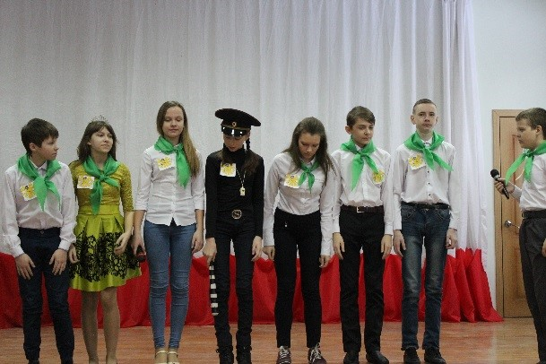
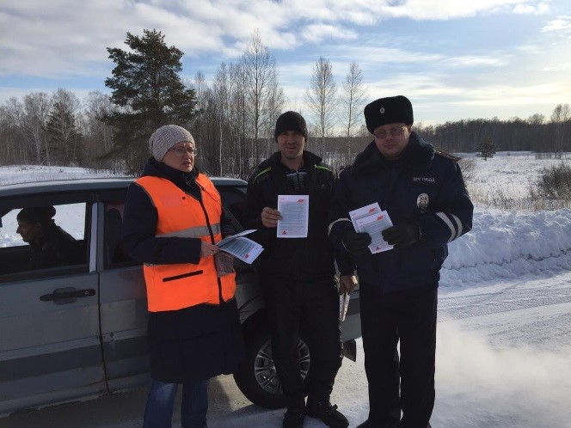
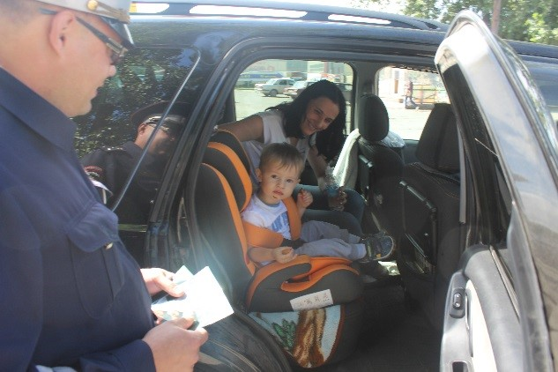

Slide 11
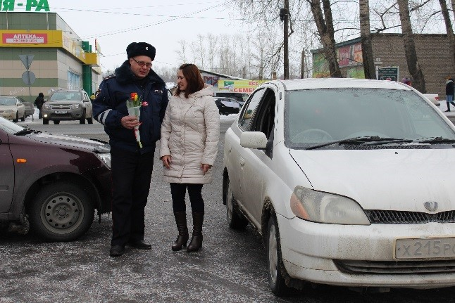

Slide 12
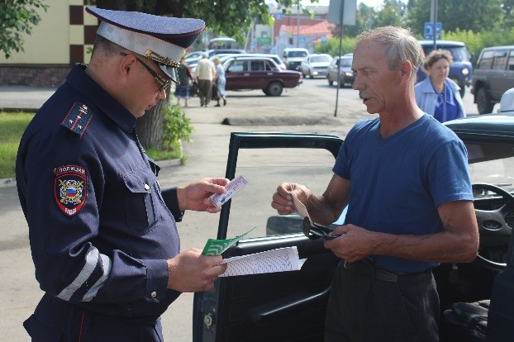
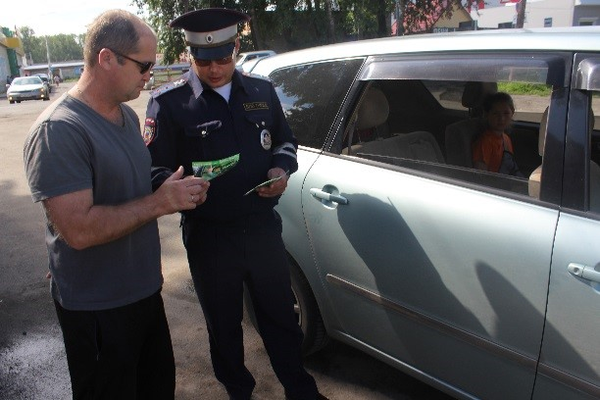
совместно с ГИБДД Тогучинского района будут проводиться акции на дорогах Тогучинского района с раздачей информационных материалов о соблюдении правил ПДД на дорогах общего пользования.

Slide 13
Спасибо за внимание!

